Slide 1

Организация развивающей предметно-пространственной среды в ДОО в свете требований ФГОС ДО
Выполнила: Каширина Светлана Сергеевна,
воспитатель ВКК
МКДОУ д/с № 2 «Ласточка»
общеразвивающего вида
городского поселения – г. Семилуки

Slide 2
ФГОС ДО
3.3. Требования к развивающей предметно-пространственной среде.

Slide 3
ФГОС ДО
3.3.1. Развивающая предметно-пространственная среда обеспечивает максимальную реализацию образовательного потенциала пространства Организации, Группы, а также территории, прилегающей к Организации или находящейся на небольшом удалении, приспособленной для реализации Программы (далее - участок), материалов, оборудования и инвентаря для развития детей дошкольного возраста в соответствии с особенностями каждого возрастного этапа, охраны и укрепления их здоровья, учета особенностей и коррекции недостатков их развития.

Slide 4
ФГОС ДО
3.3.2. Развивающая предметно-пространственная среда должна обеспечивать возможность общения и совместной деятельности детей (в том числе детей разного возраста) и взрослых, двигательной активности детей, а также возможности для уединения.

Slide 5
ФГОС ДО
3.3.3. Развивающая предметно-пространственная среда должна обеспечивать:
реализацию различных образовательных программ;
в случае организации инклюзивного образования - необходимые для него условия;
учет национально-культурных, климатических условий, в которых осуществляется образовательная деятельность;
учет возрастных особенностей детей.

Slide 6
ФГОС ДО
3.3.4. Развивающая предметно-пространственная среда должна быть:
содержательно-насыщенной;
трансформируемой;
полифункциональной;
вариативной;
доступной;
безопасной.

Slide 7
ФГОС ДО
3.3.4.
1) Насыщенность среды должна соответствовать возрастным возможностям детей и содержанию Программы.
Образовательное пространство должно быть оснащено средствами обучения и воспитания (в том числе техническими), соответствующими материалами, в том числе расходным игровым, спортивным, оздоровительным оборудованием, инвентарем (в соответствии со спецификой Программы).

Slide 8
ФГОС ДО
Организация образовательного пространства и разнообразие материалов, оборудования и инвентаря (в здании и на участке) должны обеспечивать:
игровую, познавательную, исследовательскую и творческую активность всех воспитанников, экспериментирование с доступными детям материалами (в том числе с песком и водой);
двигательную активность, в том числе развитие крупной и мелкой моторики, участие в подвижных играх и соревнованиях;
эмоциональное благополучие детей во взаимодействии с предметно-пространственным окружением;
возможность самовыражения детей.

Slide 9
ФГОС ДО
Для детей младенческого и раннего возраста образовательное пространство должно предоставлять необходимые и достаточные возможности для движения, предметной и игровой деятельности с разными материалами.

Slide 10
ФГОС ДО
3.3.4.
2) Трансформируемость пространства предполагает возможность изменений предметно-пространственной среды в зависимости от образовательной ситуации, в том числе от меняющихся интересов и возможностей детей.

Slide 11
ФГОС ДО
3.3.4.
3) Полифункциональность материалов предполагает:
возможность разнообразного использования различных составляющих предметной среды, например, детской мебели, матов, мягких модулей, ширм и т.д.;
наличие в Организации или Группе полифункциональных (не обладающих жестко закрепленным способом употребления) предметов, в том числе природных материалов, пригодных для использования в разных видах детской активности (в том числе в качестве предметов-заместителей в детской игре.)

Slide 12
ФГОС ДО
3.3.4.
4) Вариативность среды предполагает:
наличие в Организации или Группе различных пространств (для игры, конструирования, уединения и пр.), а также разнообразных материалов, игр, игрушек и оборудования, обеспечивающих свободный выбор детей;
периодическую сменяемость игрового материала, появление новых предметов, стимулирующих игровую, двигательную, познавательную и исследовательскую активность детей.

Slide 13
ФГОС ДО
3.3.4.
5) Доступность среды предполагает:
доступность для воспитанников, в том числе детей с ограниченными возможностями здоровья и детей-инвалидов, всех помещений, где осуществляется образовательная деятельность;
свободный доступ детей, в том числе детей с ограниченными возможностями здоровья, к играм, игрушкам, материалам, пособиям, обеспечивающим все основные виды детской активности;
исправность и сохранность материалов и оборудования.

Slide 14
ФГОС ДО
3.3.4.
6) Безопасность предметно-пространственной среды предполагает соответствие всех ее элементов требованиям по обеспечению надежности и безопасности их использования.

Slide 15
ФГОС ДО
3.3.5. Организация самостоятельно определяет средства обучения, в том числе технические, соответствующие материалы (в том числе расходные), игровое, спортивное, оздоровительное оборудование, инвентарь, необходимые для реализации Программы.

Slide 16
Примерная ОП ДО «Детство»
создание единого пространства детского сада;
обустройство самостоятельной деятельности детей в различных помещениях;
использование информационно-коммуникационных средств;
наличие помещений для художественного творчества детей;
использование изобразительного и декоративно-прикладного искусства в оформлении детского сада;
организация помещения группы по принципу полузамкнутых микропространств и создание центров активности.

Slide 17
Примерная ОП ДО «Детство»
Центры активности:
центр познания;
центр творчества;
игровой центр;
литературный центр;
спортивный центр.

Slide 18
Примерная ОП ДО «Детство»
Показатели качества развивающей предметно-пространственной среды группы:
включенность всех детей в активную самостоятельную деятельность;
низкий уровень шума в группе;
низкая конфликтность между детьми;
выраженная продуктивность самостоятельной деятельности детей4
положительный эмоциональный настрой детей.

Slide 19
Инновационная площадка
созданы сенсорная комната, игротека;
оборудованы прогулочные площадки;
используются новые информационно-коммуникативные средства;
приобретено современное спортивное оборудование и детские тренажеры.

Slide 20
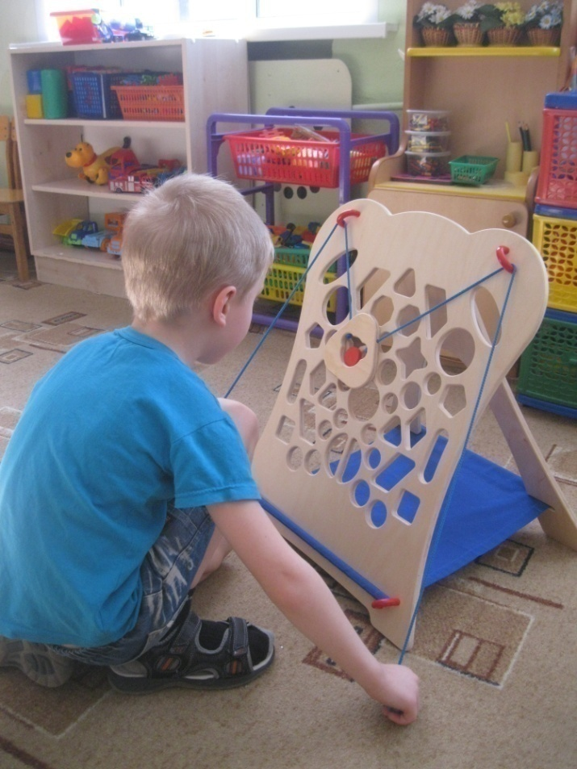
Игровые пособия и тренажёры

Slide 21
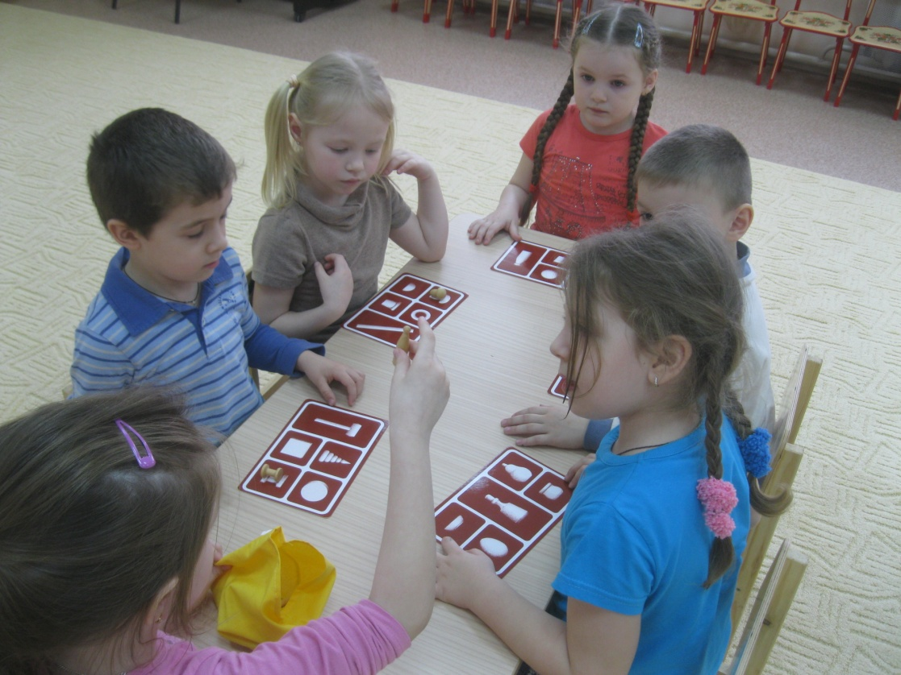
Социально-коммуникативное развитие

Slide 22
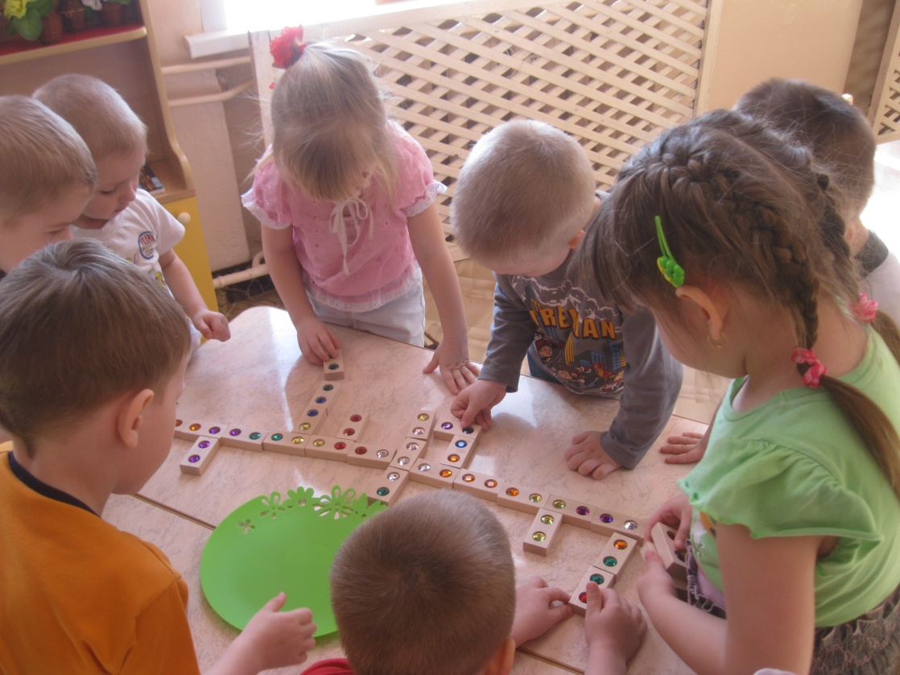
Познавательное развитие

Slide 23
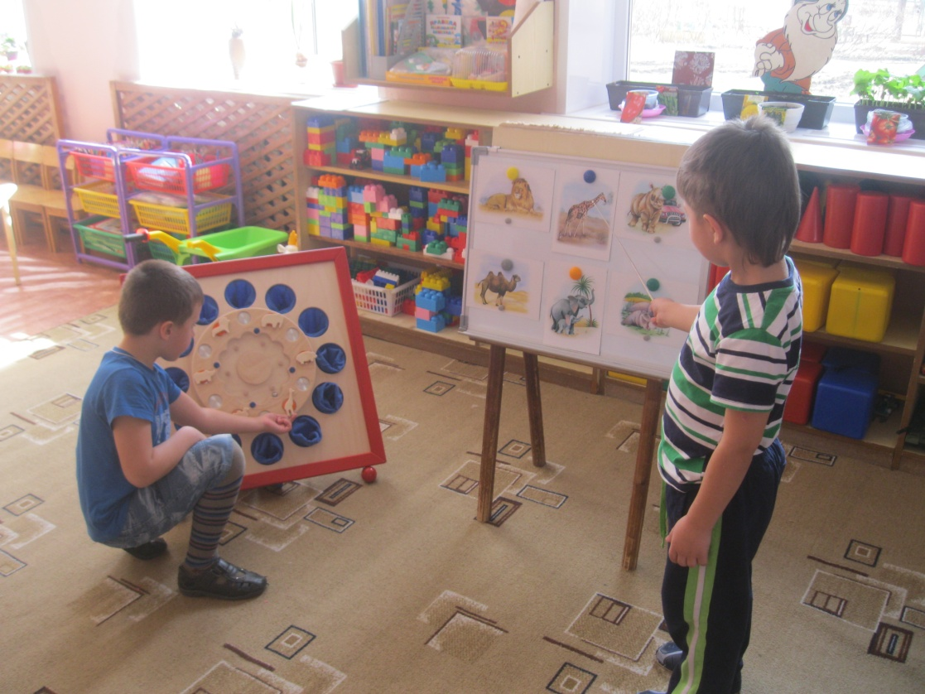
Речевое развитие

Slide 24
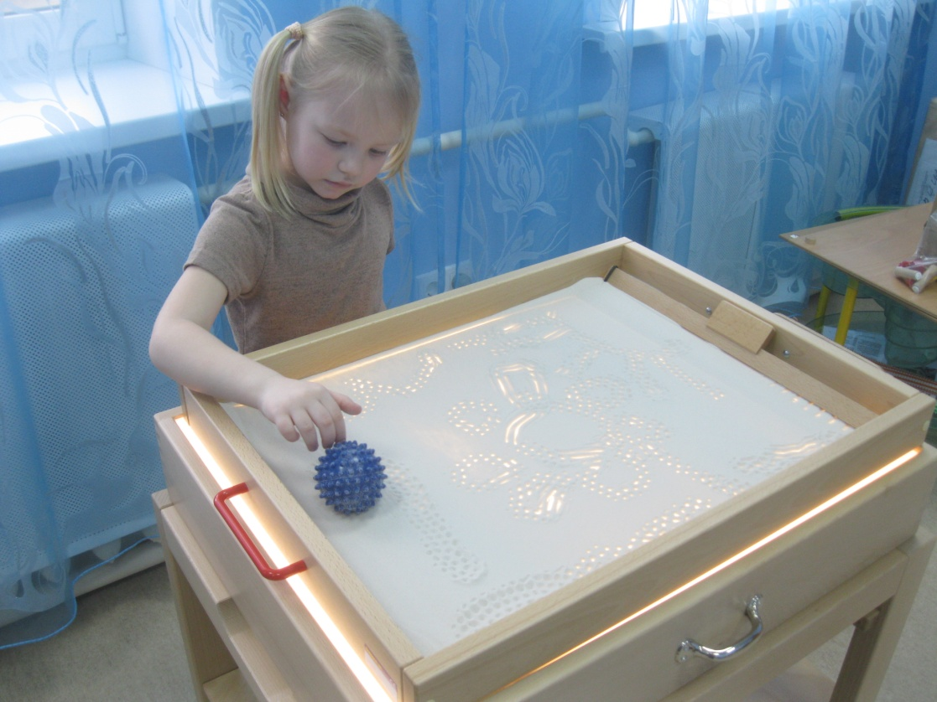
Художественно-эстетическое развитие

Slide 25
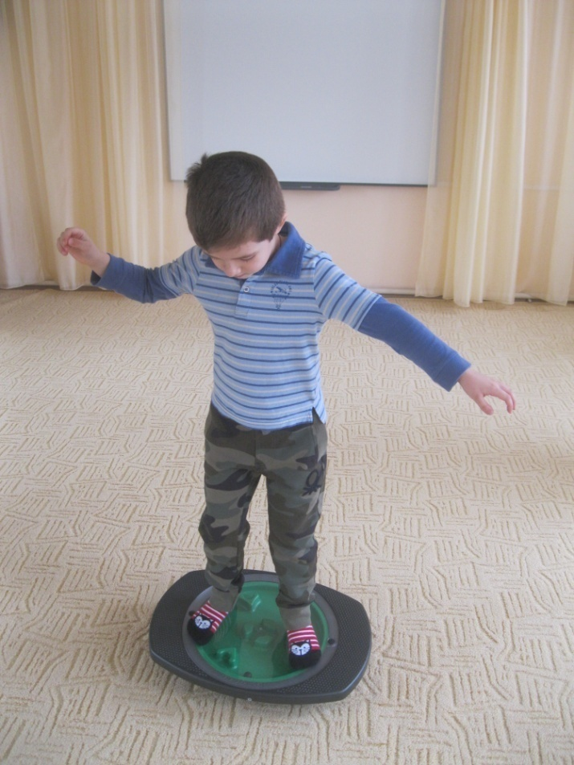
Физическое развитие

Slide 26
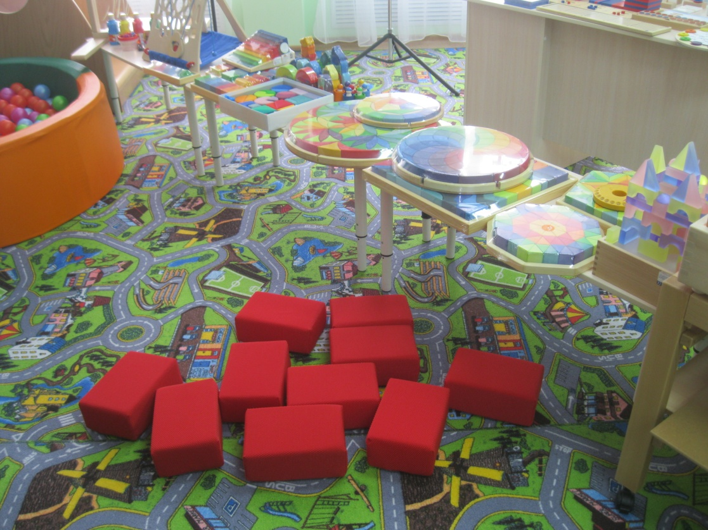
Инновационная площадка

Slide 27
Инновационная площадка
ООО «РЕНЕ»
Контакты:
Москва, ул. Мытная, 50, тел.: 8(495)221-2645
www.rene-edu.ru

Slide 28
Инновационная площадка
Планируемые продукты инновационной деятельности:
театральная студия,
мини-музей ,
медиатека,
зимний сад,
экоогород,
ландшафтная мастерская,
тренировочная дорожка,
автогородок.

Slide 29
Спасибо за внимание!

Slide 30
Используемые ресурсы:
Приказ Министерства образования и науки Российской Федерации (Минобрнауки России) от 17 октября 2013 г. N 1155 г. Москва "Об утверждении федерального государственного образовательного стандарта дошкольного образования"
Комментарии к ФГОС дошкольного образования. Минобрнауки России от 28 февраля 2014 года №08-249
Детство: Примерная образовательная программа дошкольного образования / Т.И. Бабаева, А. Г. Гогоберидзе, О. В. Солнцева и др.
Игры
http://pedsovet.su/load/321-1-0-37785

